Slide 1
Semana 3 - Caja Blanca
Prof. Kevin Del Bello

Slide 2
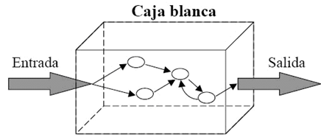
Estrategia de Caja Blanca
Esta estrategia de testing consiste en un enfoque de pruebas en el que el tester tiene acceso completo al código fuente del sistema y realiza pruebas basándose en la estructura interna del programa. Se enfoca en verificar cómo el código se ejecuta, asegurando que todas las rutas, condiciones y decisiones del programa funcionen correctamente.
Hay que señalar que no todos los errores de software se pueden descubrir verificando todas las rutas de un programa, hay errores que se descubren al integrar unidades del sistema y pueden existir errores que no tengan relación con el código específicamente

Slide 3
Métodos de Caja Blanca
Cobertura de sentencias.
Cobertura de decisión.
Cobertura de condición.
Cobertura de condición múltiple
Cobertura de decisión/condición.
Importante: No es necesario realizar todos los métodos, se seleccionan según las necesidades del proyecto. Cada uno de estos métodos tiene un enfoque específico para evaluar diferentes aspectos del código y la cobertura.

Slide 4
Cobertura de sentencias
Con esta técnica, el objetivo es ejecutar todas las sentencias declarativas al menos una vez, de forma tal que cada línea de código se ejecute al menos una vez. Esto quiere decir que vamos a diseñar casos de prueba de forma tal que fuercen a pasar por todas las sentencias.

Slide 5
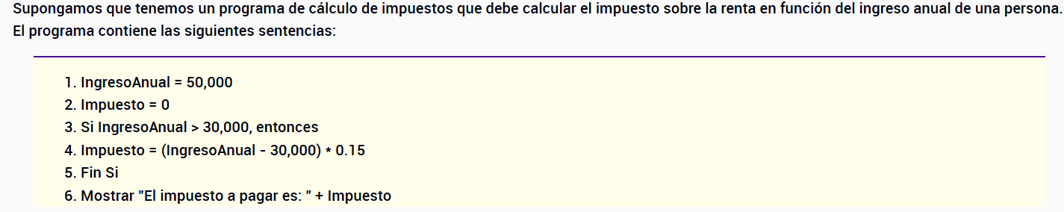
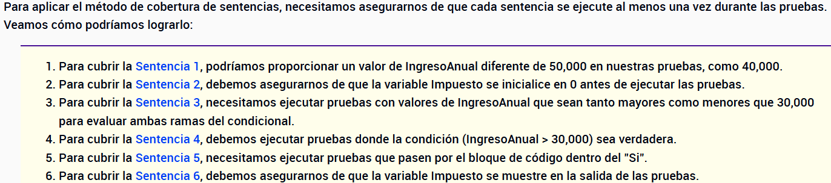
Cobertura de sentencias

Slide 6
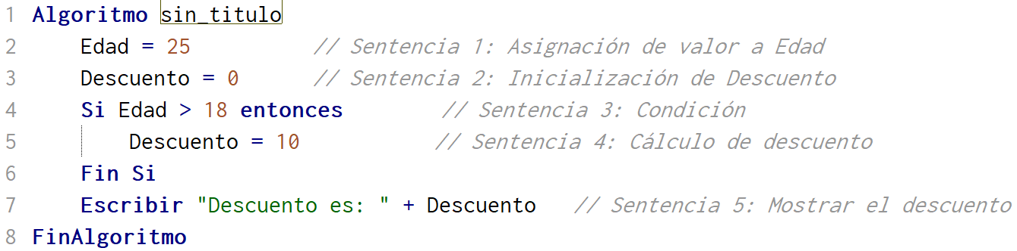
Cobertura de sentencias

Slide 7
Caso de prueba 1:
Entrada: Edad = 25
Pasos:
Establecer Edad = 25.
Ejecutar el código.
Verificar que Descuento se asigna a 10.
Verificar que el mensaje mostrado es "Descuento es: 10".
Resultado esperado:
Descuento debería ser 10.
El mensaje mostrado debería ser "Descuento es: 10".

Slide 8
Caso de prueba 2:
Entrada: Edad = 18
Pasos:
Establecer Edad = 18.
Ejecutar el código.
Verificar que Descuento se asigna a 0.
Verificar que el mensaje mostrado es "Descuento es: 0".
Resultado esperado:
Descuento debería ser 0.
El mensaje mostrado debería ser "Descuento es: 0".

Slide 9
Cobertura de decisión:
La cobertura de decisión se enfoca en probar las decisiones (condiciones) dentro del código para asegurar que se evalúen tanto a verdadero como a falso. Es decir, el tester debe garantizar que cada estructura de decisión (como un if, else, o switch) tome todas las posibles ramas de ejecución, tanto la parte verdadera como la parte falsa de la condición

Slide 10
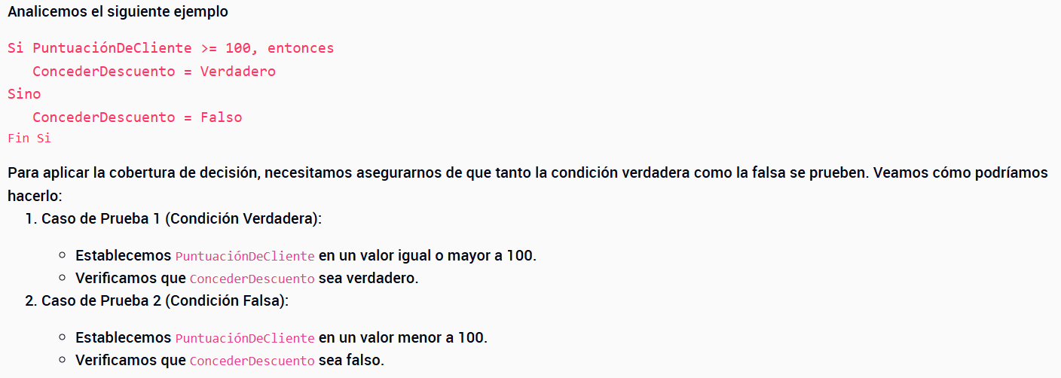
Cobertura de decisión:

Slide 11
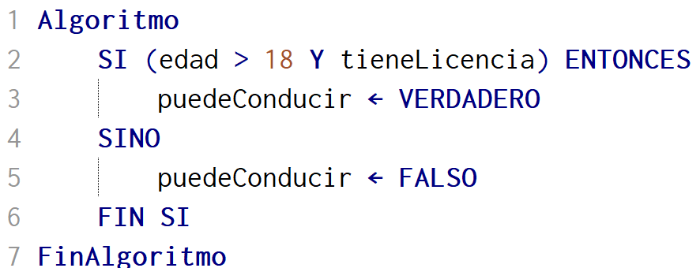
Cobertura de decisión:
Debo probar que el if puede ser VERDADERO y también FALSO. Ej:
edad=20, tieneLicencia=VERDADERO → entra al SI.
edad=15, tieneLicencia=FALSO → va al SINO.

Slide 12

Cobertura de condición:
El objetivo de la cobertura de decisión es asegurarse de que todas las ramas posibles de la decisión se evalúen.
Por ejemplo, tengo el siguiente código:
En este caso, estamos trabajando con el operador && (AND), lo que significa que ambas condiciones deben ser verdaderas para que la decisión total sea verdadera.
.

Slide 13
Cobertura de condición:
Por lo tanto, lo que se quiere probar es que:
La primera condición (X > 0) se evalúa tanto a verdadera como a falsa.
La segunda condición (Y < 15) se evalúa tanto a verdadera como a falsa

Slide 14
Cobertura de condición:
Caso de prueba 1: X > 0 es verdadera y Y < 15 es verdadera
Entrada: X = 5 y Y = 10
Esperado: Ambas condiciones se cumplen (ambas son verdaderas), por lo que la decisión completa se evalúa como verdadera.
Caso de prueba 2: X > 0 es falsa y Y < 15 es verdadera
Entrada: X = -5 y Y = 10
Esperado: La primera condición (X > 0) es falsa, así que no importa el valor de la segunda condición. La decisión completa se evalúa como falsa.
Caso de prueba 3: X > 0 es verdadera y Y < 15 es falsa
Entrada: X = 5 y Y = 20
Esperado: La primera condición (X > 0) es verdadera, pero la segunda condición (Y < 15) es falsa, por lo que la decisión completa se evalúa como falsa.

Slide 15
Cobertura de condición múltiple:
Requiere probar todas las combinaciones posibles de las condiciones dentro de la decisión.
En el ejemplo anterior, debemos agregar un Caso de prueba 4, en el cual se evalúen falsas las dos.
X > 0 puede ser V/F
Y < 15 puede ser V/F
Total de combinaciones: 4
V y V
V y F
F y V
F y F

Slide 16
Cobertura de caminos
Con este método se escriben casos de prueba suficientes para ejecutar todos los caminos de un programa. Entendemos que un camino es una secuencia de sentencias encadenadas desde la entrada de datos hasta la salida del software. Este criterio de cobertura asegura que los casos de prueba diseñados permiten que todas las sentencias del programa sean ejecutadas al menos una vez y que las condiciones sean probadas tanto para su valor verdadero como falso.

Slide 17
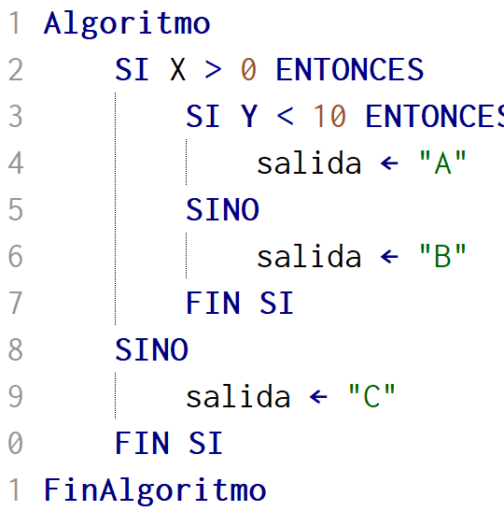
Cobertura de caminos

Slide 18
Cobertura de caminos
Rutas posibles:
X>0 y Y<10 → salida=A
X>0 y Y≥10 → salida=B
X≤0 → salida=C

Slide 19
Cobertura de decisión/condición
Combinación de decisión y condición: cada decisión true/false y cada condición simple true/false al menos una vez.
Cada decisión: X>0, Y<10 → debe ser true y false
Cada condición individual: X>0 y Y<10 → al menos una vez true y false
Casos de prueba podrían ser los mismos 3, ya que cubren true/false de cada decisión y condición.

